Slide 1
“REPARANDO BRECHAS”

Slide 2
Imagine um motorista que está dirigindo na quinta marcha e por necessidade de algum obstáculo necessita diminuir a marcha, dando mais força ao carro.
NAS MÃOS DO SENHOR

Slide 3
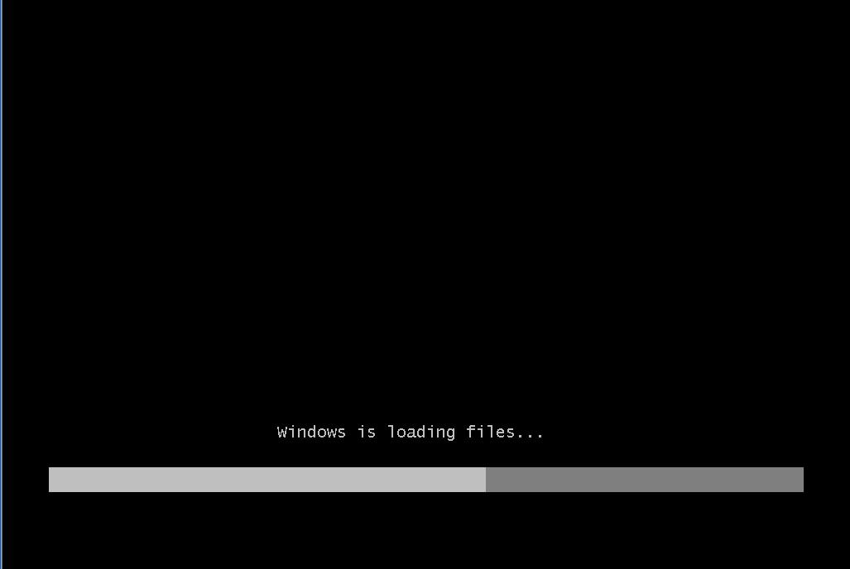
Imagine também um computador que para desempenhar suas funções normais necessita ser reiniciado.
NAS MÃOS DO SENHOR

Slide 4
NAS MÃOS DO SENHOR
Atitudes como essas exemplificam o que às vezes precisa acontecer dentro do lar. Na vida familiar podem existir situações que embaraçam o bem estar dos membros dentro de casa.

Slide 5
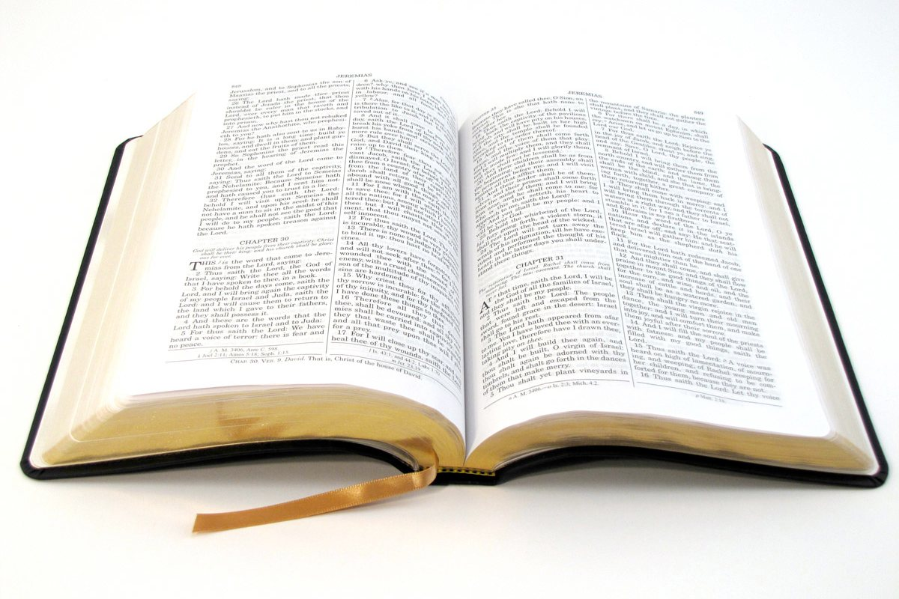
Isaías 58:12
NAS MÃOS DO SENHOR

Slide 6
NAS MÃOS DO SENHOR
Deus espera que nossa família repare as brechas que o tempo abriu.

Slide 7
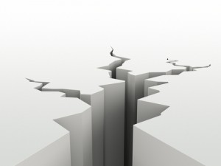
BRECHAS
NAS MÃOS DO SENHOR
A S E R E M
REPARADAS

Slide 8
Ausência do culto familiar
NAS MÃOS DO SENHOR

Slide 9
Falta de diálogo em família
NAS MÃOS DO SENHOR

Slide 10
Sábado agitado
NAS MÃOS DO SENHOR

Slide 11
Dívidas
NAS MÃOS DO SENHOR

Slide 12
Dízimo atrasado
NAS MÃOS DO SENHOR

Slide 13
NAS MÃOS DO SENHOR
Essas brechas que estão dificultando uma atmosfera celestial dentro de casa necessitam, urgentemente, serem reparadas.

Slide 14
“Quanto mais perto nos achegarmos de Cristo, mais perto estaremos uns dos outros.”
O Lar Adventista, pág.179.

